Slide 1

Выпускная квалификационная работа
Тема: Разработка автоматизированной информационной системы учета товаров складского помещения
Специальность: 09.02.07. Информационные системы и программирование
Группа: 4 ИСП 9-4
Выполнила: Абдулкадирова Диана Илшатовна
Руководитель: Виеру Анастасия Николаевна

Slide 2

Актуальность
Актуальность темы данной выпускной квалификационной работы связана с постоянным развитием информационных технологий и необходимостью автоматизирования процесса учёта товаров в организации. Применение интерфейса для базы данных позволит максимально упростить и оптимизировать труд уполномоченных сотрудников при работе с данными.

Slide 3


Цель
Целью выпускной квалификационной работы является систематизация и закрепление полученных теоретических знаний и практических умений, проектирование и разработка информационной системы учёта товаров, которая позволит повысить производительность труда персонала организации, в виде программного приложения.
Разработка АИС учета товаров

Slide 4




Задачи
изучение особенностей конкретной предметной области, относящихся к теме выпускной квалификационной работы;
Для достижение поставленной цели, необходимо выполнить задачи
анализ программных средств с обоснованием выбора;
проектирование и разработка базы данных;
разработка интерфейса для созданной базы данных;
анализ полученных результатов работы разработанного программного обеспечения.
Разработка АИС учета товаров

Slide 5


Объект и предмет исследования
Объектом исследования выступает автоматизированная информационная система учета товаров складского помещения.
Предметом исследования является разработка базы данных и удобного интерфейса для автоматизации учета товаров складского помещения.
Разработка АИС учета товаров

Slide 6


О системе
01
Основа
Компьютерный учёт товара полностью отличается от классического, рукописного. Компьютерные программы упрощают учёт товаров, сокращают время, требуемое на оформление документов для анализа торговой деятельности, следовательно, при применении компьютерных программ, повышается эффективность работы персонала торгового предприятия, уменьшается время обучения персонала.
02
Функционал
Результаты выполнения торговых операций заносятся в соответствующие журналы, что позволяет автоматически их сохранять и использовать в дальнейшем.
Разработка АИС учета товаров

Slide 7
Просмотр данных
Возможности:
Авторизация:
Потенциальных пользователей компании в системе
Ведение отчетности
Добавление:
Возможность добавлять данные о пользователях и продуктах
Добавление
Разрганичение доступа
Авторизация
Разработка АИС учета товаров

Slide 8

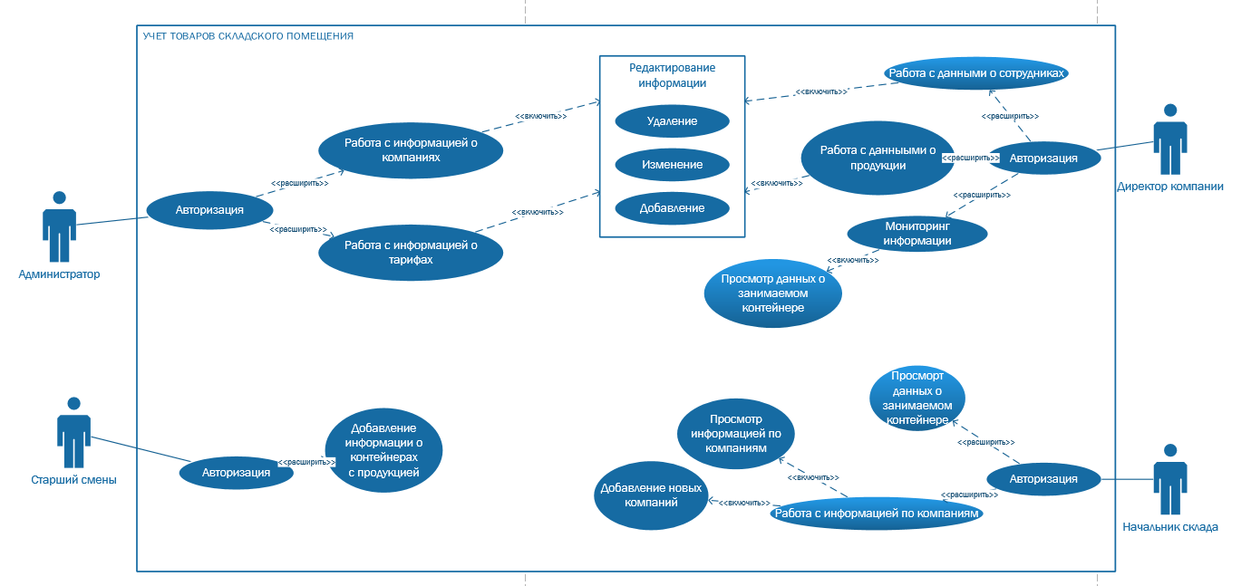
USE-CASE
Диаграмма
Разработка АИС
учета товаров

Slide 9

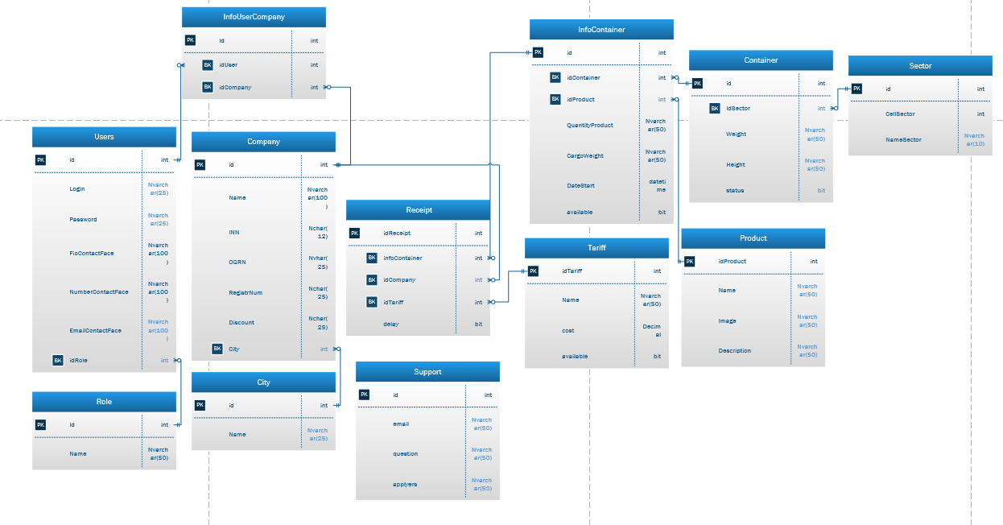
ER-Model
Разработка АИС учета товаров

Slide 10
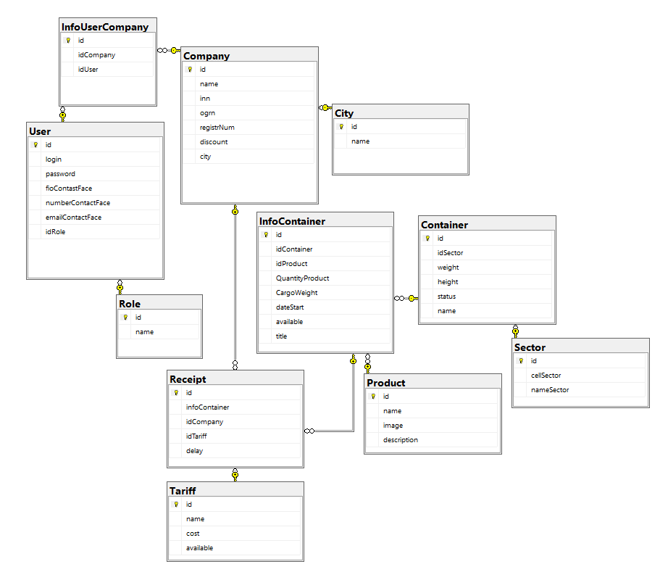
Физическая диаграмма
Разработка
АИС учета товаров

Slide 11
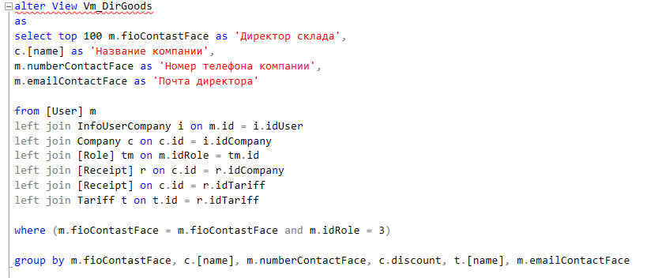



Код представления и результат работы
Разработка АИС учета товаров

Slide 12
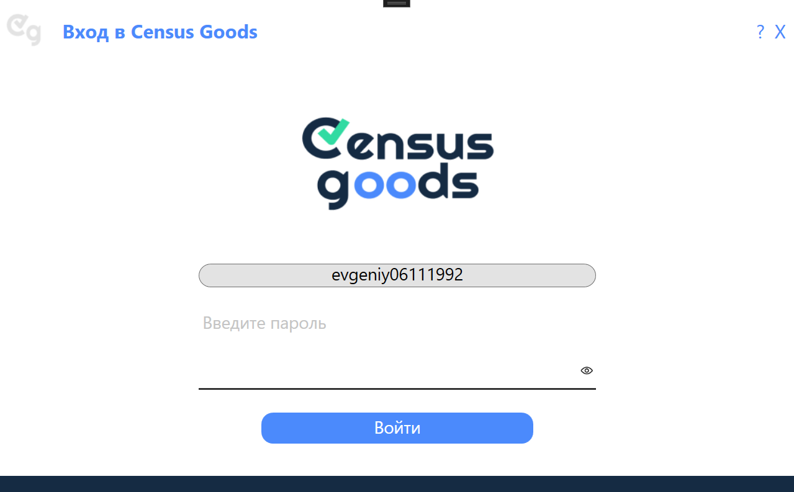
Окно авторизации приложения
Разработка
АИС учета товаров

Slide 13
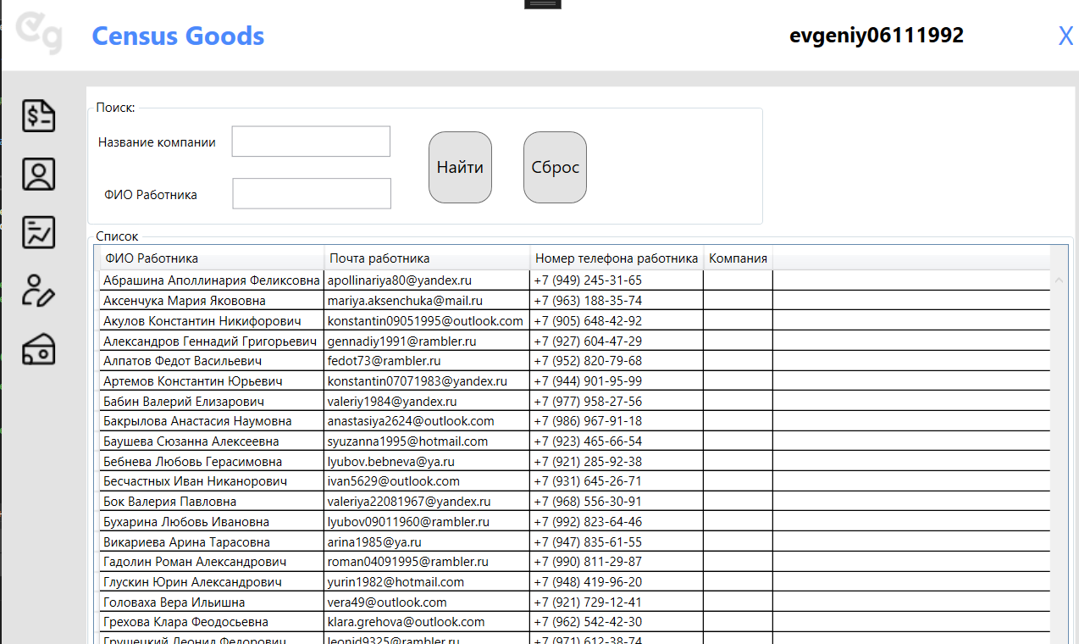

Окно вывода информации
Разработка АИС учета товаров

Slide 14
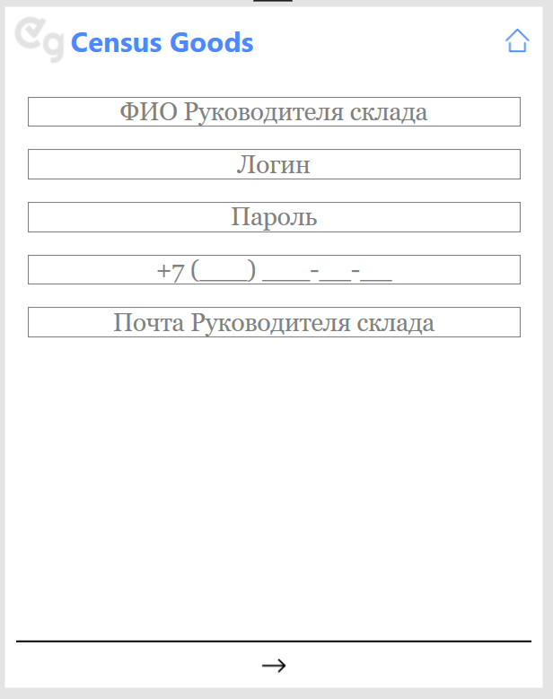
Окно добавления информации
Разработка АИС учета товаров

Slide 15
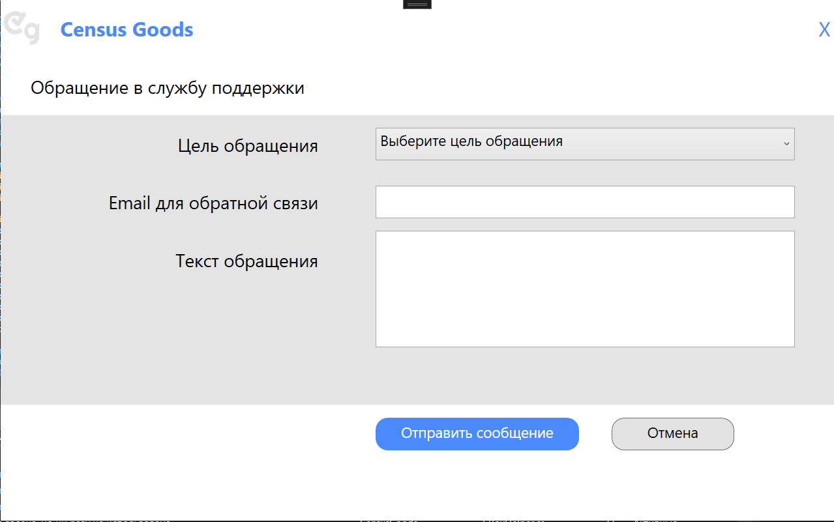
Окно пользовательского обращения к разработчикам
Разработка АИС учета товаров

Slide 16


Заключение
Для достижения поставленной цели использовались программные средства - система управления базами данных MS SQL Server и среда разработки Visual Studio с применением языка программирования C#. База данных была приведена к третьей нормальной форме. Проект выполнялся при помощи технологии WPF. Созданная база данных может быть усовершенствована и дополнена новыми данными в дальнейшем. Применение разработанной автоматизированной системы позволит максимально упростить и ускорить процесс учета товаров.
Разработка АИС учета товаров

Slide 17
Заключение
Разработка АИС учета товаров

Slide 18
СПАСИБО ЗА ВНИМАНИЕ!!!

